Slide 1



Slide 2

1. Visión general
2. Elementos clave del Ingreso Mínimo Vital
3. Información al ciudadano

Slide 3


GOBIERNO
DE ESPAÑA
1. Dos objetivos fundamentales de la norma
Visión general
Elementos clave
Información ciudadana
B. Inclusión social y participación en el mercado laboral
A. Redistribución de la renta focalizándonos en la erradicación de la pobreza extrema

Slide 4

GOBIERNO
DE ESPAÑA
¿Cómo lo vamos a lograr?
GOBIERNO
DE ESPAÑA
Visión general
Elementos clave
Información ciudadana
A. Redistribución de la renta y erradicación de la pobreza extrema
B. Inclusión social y participación en el mercado de trabajo
Diseño focalizado en colectivos más vulnerables
Incentivos al empleo
Valoración de rentas y patrimonio
Estrategias de inclusión para fomentar participación plena en la sociedad
Modelo de gobernanza compartida: no es una prestación al uso, sino un conjunto de políticas articuladas en torno a una prestación

Slide 5
GOBIERNO
DE ESPAÑA
La pobreza en España es un problema estructural…
GOBIERNO
DE ESPAÑA
Visión general
  Contexto
  Objetivo redistribución
  Objetivo inclusión
Elementos clave
Información ciudadana
Promedio13,7%
15,7%
Tasa de pobreza alta: personas con renta inferior al 40% de la mediana – en España equivale a 5.900 euros al año
Fuente: Eurostat, 2018
5

Slide 6
GOBIERNO
DE ESPAÑA
…que las transferencias públicas no logran atajar
GOBIERNO
DE ESPAÑA
Visión general
  Contexto
  Objetivo redistribución
  Objetivo inclusión
Elementos clave
Información ciudadana
9%
Promedio5,4%
Tasa de pobreza: personas con renta inferior al 40% de la mediana – en España equivale a 5.900 euros al año
Fuente: Eurostat, 2018
6

Slide 7
GOBIERNO
DE ESPAÑA
Así lo constata la Unión Europea
GOBIERNO
DE ESPAÑA
Visión general
  Contexto
  Objetivo redistribución
  Objetivo inclusión
Elementos clave
Información ciudadana
  Desde 2014, el Consejo Europeo cada año dirige una recomendación específica indicando que debemos mejorar la eficacia de los sistemas de renta mínima garantizada
    El número de recomendaciones que realiza por país es de 3-4
“Mejorar el apoyo a las familias e intensificar la eficacia de los sistemas de renta mínima garantizada, abordando las lagunas en la cobertura, simplificando la multiplicidad de sistemas nacionales y reduciendo las disparidades en las condiciones de acceso a los sistemas autonómicos”
Recomendación del Consejo de la UE a España, julio 2018
“Mejorar la cobertura y la eficacia de los sistemas de renta mínima garantizada y el apoyo a las familias”
Propuesta de recomendación del Consejo de la UE a España, mayo 2020
7

Slide 8
GOBIERNO
DE ESPAÑA
El IMV cuenta con un amplio apoyo de la población
GOBIERNO
DE ESPAÑA
Visión general
  Contexto
  Objetivo redistribución
  Objetivo inclusión
Elementos clave
Información ciudadana

Slide 9

GOBIERNO
DE ESPAÑA
Datos clave del IMV
GOBIERNO
DE ESPAÑA
Visión general
  Contexto
  Objetivo redistribución
  Objetivo inclusión
Elementos clave
Información ciudadana
850.000 hogares beneficiarios
2,3 millones de personas
Renta garantizada media anual: 10.070 euros
IMV medio anual: 4.400 euros
Gasto público estimado: en torno a 3.000 millones

Slide 10
Nos situará en línea con los países de nuestro entorno, tanto en gasto como % del PIB…
GOBIERNO
DE ESPAÑA
GOBIERNO
DE ESPAÑA
Visión general
  Contexto
  Objetivo redistribución
  Objetivo inclusión
Elementos clave
Información ciudadana
Promedio0,4%
Fuente: elaboración propia a partir de datos de las Consejerías de Trabajo, Migraciones y Seguridad Social

Slide 11
El IMV sacará de la pobreza extrema y muy alta a 1,6 millones de personas
GOBIERNO
DE ESPAÑA
GOBIERNO
DE ESPAÑA
Visión general
  Contexto
  Objetivo redistribución
  Objetivo inclusión
Elementos clave
Información ciudadana
-550.000 personas
-1.050.000 personas
De los 700.000 beneficiarios restante,125.000 salen de la pobreza alta y moderada. El resto ven mejorados sensiblemente sus ingresos, con incrementos de alrededor del 10%.
Nota: la renta se mide ajustando los hogares por tamaño y composición
Fuente: elaboración propia a partir datos AEAT y ECV 2018

Slide 12
Lograremos erradicar la mayor parte de la pobreza extrema, particularmente en los hogares con hijos
GOBIERNO
DE ESPAÑA
GOBIERNO
DE ESPAÑA
Visión general
  Contexto
  Objetivo redistribución
  Objetivo inclusión
Elementos clave
Información ciudadana
Fuente: elaboración propia a partir datos AEAT y ECV 2018

Slide 13
Pero no sólo vamos a reducir la pobreza, también potenciaremos la inclusión
GOBIERNO
DE ESPAÑA
GOBIERNO
DE ESPAÑA
Además de la prestación monetaria, se fomentan:
Visión general
  Contexto
  Objetivo redistribución
  Objetivo inclusión
Elementos clave
Información ciudadana
Estrategias de inclusión
Apoyo social y laboral por parte de CCAA y ayuntamientos (Art. 27.1)
Objetivo aprovechar su proximidad a los ciudadanos
b. Que los beneficiarios sean el foco de un conjunto amplio de políticas públicas e iniciativas privadas
Incentivos a la contratación para beneficiarios de la prestación (Art 27.2)
Creación de un sello social para empresas que ofrezcan formación y empleo a beneficiarios del IMV (disposición adicional séptima)

Slide 14
GOBIERNO
DE ESPAÑA
… y la inclusión laboral
GOBIERNO
DE ESPAÑA
Visión general
  Contexto
  Objetivo redistribución
  Objetivo inclusión
Elementos clave
Información ciudadana
c. Fomentar la participación en el mercado laboral
Hogares que no trabajan
  Se deberán inscribir como demandantes de empleo (Art.7 y 32)
  Cuando encuentren trabajo, parte de su salario estará exento transitoriamente en el cálculo de la prestación (Art.8.4)
Hogares que trabajan
  Objetivo que aumenten el número de horas trabajadas y pasen a empleos mejor remunerados
  Por cada euro de salario adicional que gane un beneficiario, su IMV se reducirá en una cantidad inferior (Art 8.4)

Slide 15
GOBIERNO
DE ESPAÑA
2. ¿Cómo lo haremos? Elementos centrales de la norma
GOBIERNO
DE ESPAÑA
Visión general
Elementos clave
Información ciudadana
A. Redistribución de la renta y erradicación de la pobreza extrema
Diferenciación por hogares
y focalización en los más vulnerables
(ii) Redistribución no solo basada en renta,
sino también en patrimonio
(iii) Cooperación entre niveles de la administración
y sector privado
B. Inclusión social y participación en el mercado de trabajo
(iv) Fomento de la formalidad-regularidad
(v) Evaluación exhaustiva ex-ante y ex-post

Slide 16
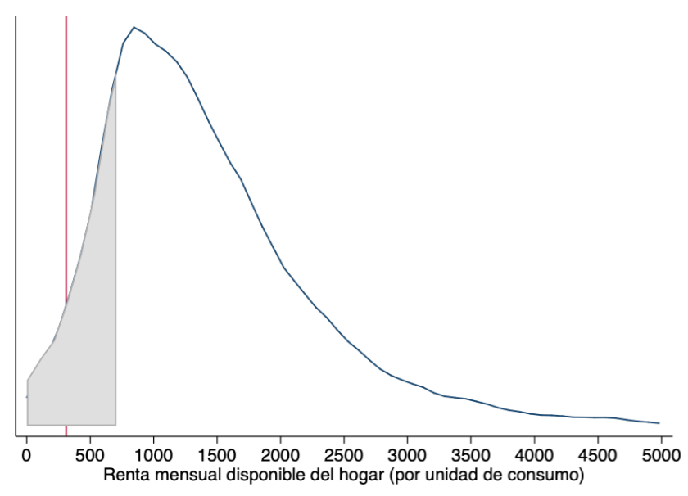
GOBIERNO
DE ESPAÑA
(i) Los beneficiarios se encuentran el 17% más pobre de la población
Visión general
Elementos clave
  Diferenciación
  Patrimonio
  Cooperación
  Formalidad
  Evaluación
Información ciudadana
Aprox. 850.000 hogares beneficiarios, la mitad de ellos disponen de menos de 310 euros al mes (por unidad de consumo)
Ingreso mediano beneficiarios: 310€
Ingreso mediano nacional: 1.230€
Beneficiarios IMV
Fuente: Encuesta Condiciones de Vida, 2018

Slide 17
GOBIERNO
DE ESPAÑA
Con carácter general se tienen en cuenta las rentas del año anterior
Visión general
Elementos clave
  Diferenciación
  Patrimonio
  Cooperación
  Formalidad
  Evaluación
Información ciudadana
Renta Disponible = Ingresos – cotizaciones sociales de empleados y parados – Impuestos devengados
Ingresos = rentas del trabajo + rentas del capital mobiliario + rentas por arrendamiento de inmuebles + rendimientos de actividades económicas + ganancias patrimoniales + deducciones familiares + otras rentas
Otras rentas
  Se incluyen algunas pensiones y prestaciones
  Se excluyen las Rentas Mínimas de las CCAA, becas públicas, gratificaciones efectuadas por el Estado español, algunas ayudas públicas, indemnizaciones por despido, prestaciones por desempleo de pago único.

Slide 18
No obstante, en caso de crisis, pueden computar las rentas del año en curso
GOBIERNO
DE ESPAÑA
Visión general
Elementos clave
  Diferenciación
  Patrimonio
  Cooperación
  Formalidad
  Evaluación
Información ciudadana
Para supuestos excepcionales de vulnerabilidad, podrán computar los ingresos y rentas del ejercicio en curso a los efectos de acceso a esta prestación (Art. 8.5)
Para el año 2020, ya se reconoce esta posibilidad (Disposición transitoria tercera). Requisitos:
  No ser beneficiarios de prestaciones o subsidios de desempleo
  Acceso simplificado considerando rentas del año en curso, aunque sujeto a límites más estrictos de patrimonio

Slide 19
Renta garantizable diferenciada según el hogar, con un plus para hogares monoparentales
GOBIERNO
DE ESPAÑA
GOBIERNO
DE ESPAÑA
Visión general
Elementos clave
  Diferenciación
  Patrimonio
  Cooperación
  Formalidad
  Evaluación
Información ciudadana
 | Anclaje de la Renta Garantizable (1) | Escala de Incrementos (2) | Renta Garantizable (3= 1* 2)
1 Adulto solo | 5.538 | 1 | 5.538
1 Adulto y un niño |  | 1,3 + 0,22 = 1.52 | 8.418
1 Adulto y 2 niños |  | 1,6 + 0,22 = 1,82 | 10.080
1 Adulto y 3 o más niños |  | 1,9 + 0,22 = 2,12 | 11.741
2 Adultos |  | 1,3 | 7.200
2 Adultos y 1 niño |  | 1,6 | 8.861
2 Adultos y 2 niños |  | 1,9 | 10.523
2 Adultos y 3 o más niños |  | 2,2 | 12.184
3 Adultos |  | 1,6 | 8.861
3 Adultos y 1 niño |  | 1,9 | 10.523
3 Adultos y 2 o más niños |  | 2,2 | 12.184
4 Adultos |  | 1,9 | 10.523
4 Adultos y 1 niño |  | 2,2 | 12.184
Otros |  | 2,2 | 12.184
5.538 € = una anualidad de Pensión No Contributiva
Se incrementa en 0.3 por cada adulto/menor y se añade un plus (0.22) para hogares monoparentales

Slide 20
Estimación de hogares beneficiarios → gasto público total en torno a 3.000 millones de euros
GOBIERNO
DE ESPAÑA
GOBIERNO
DE ESPAÑA
Visión general
Elementos clave
  Diferenciación
  Patrimonio
  Cooperación
  Formalidad
  Evaluación
Información ciudadana
Tipo de Hogar | Renta Garantizada anual | Renta Media Anual Disponible de los hogares | IMV medio anual | Hogares Beneficiarios Estimados
1 Adulto solo | 5.538 | 3.194 | 2.344 | 232.889
1 Adulto y un niño | 8.418 | 4.480 | 3.920 | 72.901
1 Adulto y 2 niños | 10.080 | 5.417 | 4.644 | 45.545
1 Adulto y mas de 2 niños | 11.741 | 5.060 | 6.663 | 12.501
2 Adultos | 7.200 | 4.143 | 3.057 | 126.061
2 Adultos y 1 niño | 8.861 | 4.938 | 3.923 | 72.007
2 Adultos y 2 niños | 10.523 | 5.856 | 4.667 | 61.490
2 Adultos y mas de 2 niños | 12.184 | 5.832 | 6.352 | 39.462
3 Adultos | 8.861 | 5.166 | 3.695 | 46.151
3 Adultos y 1 niño | 10.523 | 6.174 | 4.349 | 30.033
3 Adultos y 2 niños | 12.184 | 6.301 | 5.884 | 9.883
4 Adultos | 10.523 | 6.339 | 4.184 | 19.255
4 Adultos y 1 niño | 12.184 | 7.260 | 4.925 | 11.501
Otros | 12.184 | 6.988 | 5.196 | 52.044
Total general |  | 4.733 | 3.756 | 831.724
Fuente: elaboración propia a partir datos AEAT y ECV 2018

Slide 21
GOBIERNO
DE ESPAÑA
Prestaciones medias por tipo de hogar
GOBIERNO
DE ESPAÑA
Visión general
Elementos clave
  Diferenciación
  Patrimonio
  Cooperación
  Formalidad
  Evaluación
Información ciudadana
Fuente: elaboración propia a partir datos AEAT y ECV 2018

Slide 22
(ii) No sólo se seleccionan los hogares en función de la renta, sino también del patrimonio
Visión general
Elementos clave
  Diferenciación
  Patrimonio
  Cooperación
  Formalidad
  Evaluación
Información ciudadana
La desigualdad no procede solo de la renta sino también del patrimonio
Por eso…
Se establecen unos umbrales de patrimonio, excluyendo la vivienda habitual, en función de la tipología de hogar
Debe ser inferior a 3 veces la renta garantizada anual para un hogar unipersonal, con una escala de incrementos por hogar
Objetivo: mejorar la equidad

Slide 23
(iii) Implica al conjunto de la administración pública en la lucha contra la pobreza y la desigualdad
GOBIERNO
DE ESPAÑA
GOBIERNO
DE ESPAÑA
Visión general
Elementos clave
  Diferenciación
  Patrimonio
  Cooperación
  Formalidad
  Evaluación
Información ciudadana
Elaboración de estrategias de inclusión social y laboral por parte de CCAA y Ayuntamientos: aprovecha la capilaridad de la administración
  Los beneficiarios del IMV estarán obligados a participar en las estrategias de inclusión que promueva el Ministerio de Inclusión, Seguridad Social y Migraciones en el ámbito de sus competencias (Art. 28.1; 33.1.h y 33.2.f)
Modelo de gobernanza compartida
  Se firmarán convenios de colaboración entre la Seguridad Social y CCAA y ayuntamientos
  Se creará la Comisión de Seguimiento del IMV como órgano de cooperación administrativa y evaluación, incluidas las estrategias de inclusión
  Se constituye un Consejo Consultivo para el diálogo con agentes sociales y el tercer sector

Slide 24
GOBIERNO
DE ESPAÑA
También participará el sector privado
GOBIERNO
DE ESPAÑA
Visión general
Elementos clave
  Diferenciación
  Patrimonio
  Cooperación
  Formalidad
  Evaluación
Información ciudadana
Se crea el sello de inclusión social (Disposición adicional séptima)
  Se otorgará a las empresas que desarrollen medidas de inclusión para los beneficiarios del IMV: contratación, formación, descuentos, etc.
Se pondrán en marcha incentivos a la contratación de los beneficiarios del IMV (Art. 27.2)

Slide 25
GOBIERNO
DE ESPAÑA
(iv) Desincentiva la economía informal
GOBIERNO
DE ESPAÑA
Visión general
Elementos clave
  Diferenciación
  Patrimonio
  Cooperación
  Formalidad
  Evaluación
Información ciudadana
Los beneficiarios del IMV entrarán plenamente en el sistema de Haciendas Públicas:
  Harán la declaración de IRPF los solicitantes/titulares y los beneficiarios (Art. 32)
  Los datos que resulten del procedimiento se volcarán en el sistema
Existirá la figura del cooperador necesario (Art. 33.5) → Se establece la responsabilidad solidaria de aquellas personas que hubiesen cooperado en la comisión de la infracción mediante una actuación activa u omisiva (por ej. supuestos en los que el empleador contrata en negro a beneficiarios del IMV para que reducir sus costes salariales y evadir impuestos)
Se aplicará el procedimiento habitual de la Seguridad Social para la imposición de sanciones por las infracciones tipificadas en el real decreto-ley del IMV

Slide 26
(v) a. Evaluación ex-ante integrada en la norma: sienta las bases para un nuevo tipo de políticas públicas
Visión general
Elementos clave
  Diferenciación
  Patrimonio
  Cooperación
  Formalidad
  Evaluación
    Ex-ante
    Ex-post
Información ciudadana
Uso de microdatos e información administrativa de la Seguridad Social Agencia Tributaria (AEAT) y el INE para territorio común
  Estimaciones para territorio foral completadas con datos de la Encuesta de Condiciones de Vida (2018)
Todas las estimaciones se han contrastado para 16,3 millones de hogares, una vez depuradas las bases de datos de referencia con colaboración de INE y AEAT
Se han preparado por la AEAT ficheros específicos para asegurar la máxima información y de la mayor calidad para la población objetivo, que incluye un porcentaje muy elevado de personas sin obligación de declarar IRPF
  Por ejemplo, su patrimonio no se estima a partir de Impuesto de Patrimonio, sino de combinación de diferentes fuentes (catastro, modelos informativos, etc.)

Slide 27
Metodología sólida en la estimación
Visión general
Elementos clave
  Diferenciación
  Patrimonio
  Cooperación
  Formalidad
  Evaluación
    Ex-ante
    Ex-post
Información ciudadana
Cada opción en la formulación de requisitos se ha simulado para estimar su efecto sobre el número de beneficiarios y el coste fiscal
Siempre se ha valorado de forma sistemática la diferencia en beneficiarios y coste de imponer umbrales fijos o variables por tipo de hogar
Se ha estudiado tanto la composición interna de las rentas como del patrimonio de la población beneficiaria, para adaptar la definición de requisitos al objetivo buscado
Cada exclusión del ámbito subjetivo de la prestación se ha valorado en términos de posibles beneficiarios perdidos y/o ganados, y su impacto redistributivo

Slide 28
GOBIERNO
DE ESPAÑA
GOBIERNO
DE ESPAÑA
Permite realizar clasificación exhaustiva de hogares beneficiarios
Visión general
Elementos clave
  Diferenciación
  Patrimonio
  Cooperación
  Formalidad
  Evaluación
    Ex-ante
    Ex-post
Información ciudadana
Se prioriza a los hogares con menores
  El 50% de hogares beneficiarios incluyen menores
  Más del 30% de las personas beneficiarias son menores de edad
Las mujeres también se ven más beneficiadas
  La presencia de mujeres adultas en lo hogares beneficiarios es mayor (54%)
  Especialmente entre los monoparentales, encabezados por mujeres en el 90% de los casos en nuestra población beneficiaria (frente al 80% en la población total)
El IMV, en media, multiplicará por 4 los hogares beneficiarios de los programas de RRMM de las CCAA en todo el territorio fiscal común

Slide 29
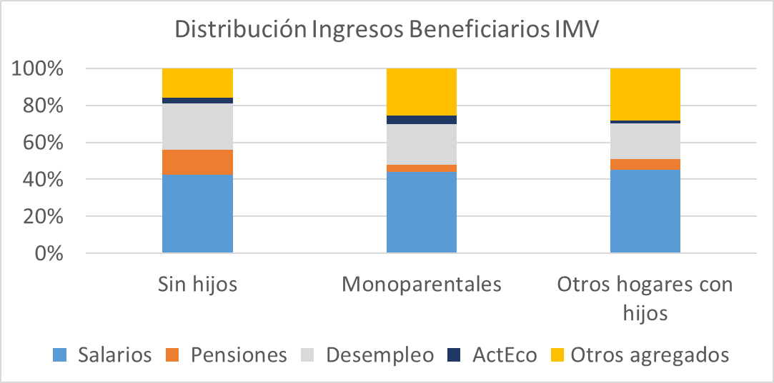
GOBIERNO
DE ESPAÑA
Casi el 40% de los beneficiarios obtiene rentas salariales
GOBIERNO
DE ESPAÑA
Visión general
Elementos clave
  Diferenciación
  Patrimonio
  Cooperación
  Formalidad
  Evaluación
    Ex-ante
    Ex-post
Información ciudadana
Otras rentas exentas
Fuente: elaboración propia a partir datos AEAT y ECV 2018

Slide 30
Los beneficiarios del IMV no se concentran en determinados tipos de municipios
GOBIERNO
DE ESPAÑA
GOBIERNO
DE ESPAÑA
Visión general
Elementos clave
  Diferenciación
  Patrimonio
  Cooperación
  Formalidad
  Evaluación
    Ex-ante
    Ex-post
Información ciudadana
Los municipios grandes y pequeños tienen en media una proporción de hogares perceptores de IMV similar, con la excepción de los municipios muy pequeños, que tienen una proporción de beneficiarios algo mayor
Fuente: Elaboración propia a partir de datos de la Agencia Tributaria

Slide 31
GOBIERNO
DE ESPAÑA
b. Evaluación ex-post 360 grados
GOBIERNO
DE ESPAÑA
Visión general
Elementos clave
  Diferenciación
  Patrimonio
  Cooperación
  Formalidad
  Evaluación
    Ex-ante
    Ex-post
Información ciudadana
Secretaría General de Inclusión → figura clave, coordinadora del resto de actores
  CCAA y ayuntamientos
  Agentes sociales
  Tercer sector
  AIReF
  Investigadores / evaluadores externos
Como dice el RD Ley “antes, durante y después”
Quién
Cuándo

Slide 32
GOBIERNO
DE ESPAÑA
Evaluación ex-post 360 grados
GOBIERNO
DE ESPAÑA
Visión general
Elementos clave
  Diferenciación
  Patrimonio
  Cooperación
  Formalidad
  Evaluación
    Ex-ante
    Ex-post
Información ciudadana
Cómo
Se contrastará el perfil de los solicitantes con los beneficiarios potenciales inicialmente identificados → Permitirá ajustes y correcciones en desarrollo reglamentario
Se potencia la Tarjeta Social Digital como instrumento para el intercambio de información para la gestión, control, seguimiento y evaluación del IMV.
Qué
Acceso: Barreras de entrada burocráticas y cuellos de botella → objetivo que llegue a mayor número de ciudadanos posible
Permanencia: evitar trampas de pobreza y funcionamiento del incentivo al empleo
Impacto: reducción de la pobreza, pobreza infantil e impacto de género

Slide 33

GOBIERNO
DE ESPAÑA
3. ¿Quién puede acceder?
GOBIERNO
DE ESPAÑA
Visión general
Elementos clave
Información ciudadana
Hogares de distinto tamaño, incluidos unipersonales
Con residencia legal y efectiva en España: al menos 1 año ininterrumpido (excepcionando situaciones de violencia de género, trata y explotación sexual)
En cada hogar habrá un titular que solicitará la prestación
El titular será una personas entre 23 y 65 años, o mayor de edad en caso de tener hijos o menores a cargo

Slide 34



GOBIERNO
DE ESPAÑA
¿Quién puede acceder?
GOBIERNO
DE ESPAÑA
Visión general
Elementos clave
Información ciudadana
Que sean vulnerables:
  Ingresos totales del hogar inferiores a la renta garantizada
  Patrimonio (excluida la vivienda habitual) inferior a 3 veces la renta garantizada anual para un hogar unipersonal, con una escala de incrementos por hogar

Slide 35
GOBIERNO
DE ESPAÑA
¿Cómo solicitarlo?
GOBIERNO
DE ESPAÑA
Visión general
Elementos clave
Información ciudadana
Durante el mes de junio se actuará de oficio y se estima que llegará a 100.000 hogares, sin que sea preciso que la soliciten
Se podrá solicitar el IMV a partir del 15 de junio, con efectos retroactivos desde el 1 de junio (las solicitudes que se presenten en un plazo de tres meses)
El pago será mensual y se cobra en 12 pagas
35

Slide 36
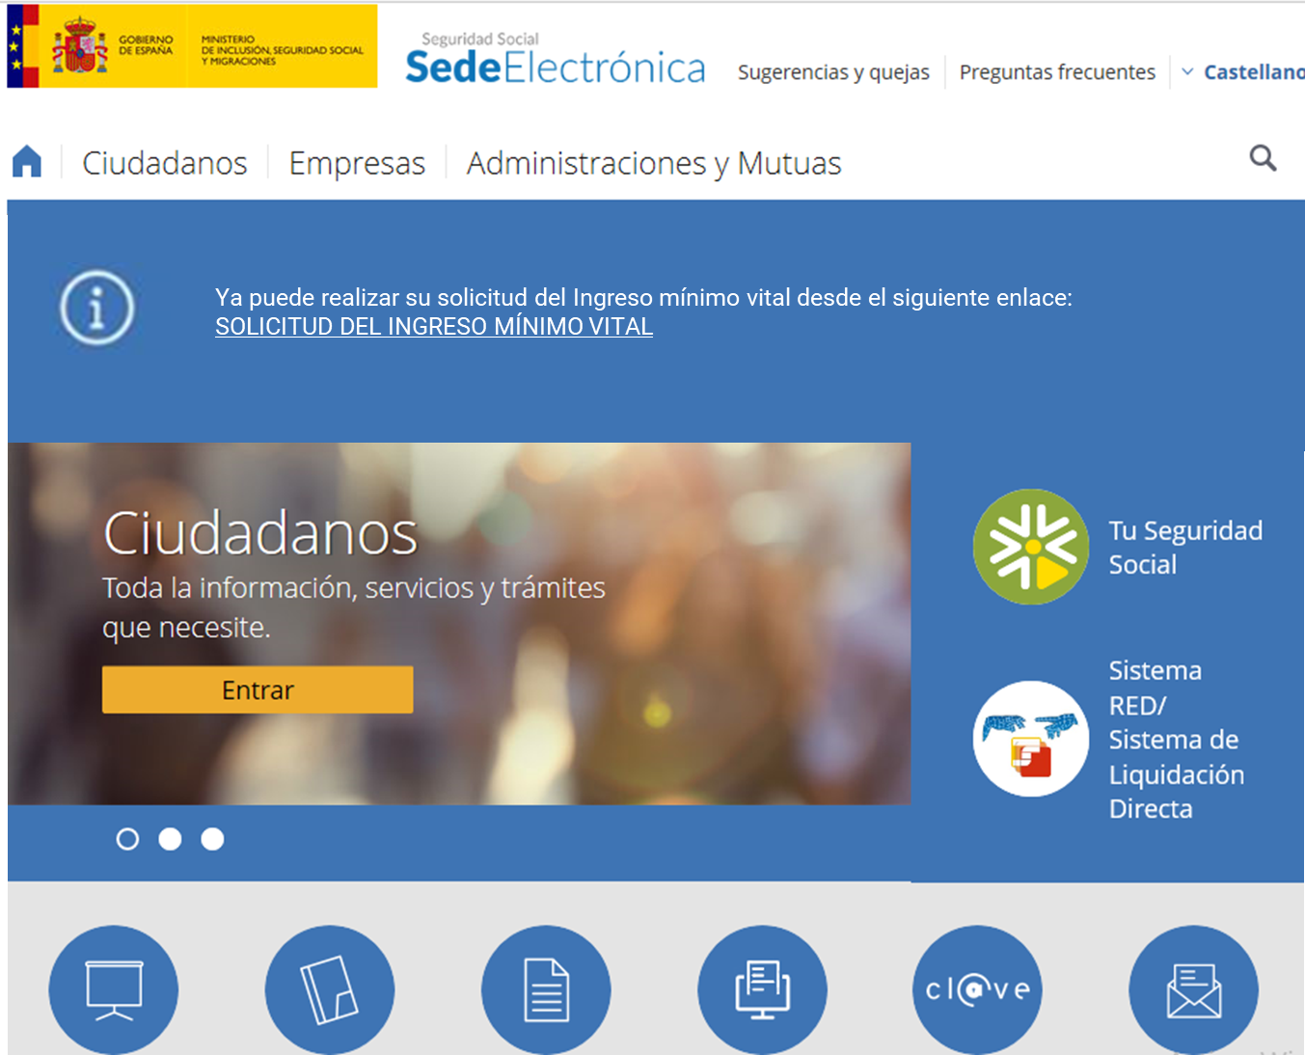
GOBIERNO
DE ESPAÑA
¿Cómo solicitarlo?
GOBIERNO
DE ESPAÑA
Visión general
Elementos clave
Información ciudadana
La solicitud se realizará sin necesidad de desplazamientos
  A través de www.seg-social.es
  O enviando la documentación por correo ordinario
Habrá un teléfono 900
Contará con un asistente virtual y un simulador
Podrá consultar sus dudas en el apartado preguntas frecuentes
  Podrá tener asesoramiento y colaboración solo con cita previa en los Centros de Atención e Información de la Seguridad Social
El acceso podrá hacerse a través de ayuntamientos, una vez se firmen convenios previstos
36

Slide 37

Así se aplica el IMV: Ejemplo de hogar que percibe ingresos del trabajo
GOBIERNO
DE ESPAÑA
GOBIERNO
DE ESPAÑA
Visión general
Elementos clave
Información ciudadana
Paso 1: Renta garantizable
  Hogar con 2 adultos y 2 niños = 10.523€
Paso 2: Comprobar patrimonio
  Inferior al límite para este tipo de hogar
Paso 3: Comprobar rentas existentes
  5.000 €
Paso 4: Cálculo del IMV correspondiente
  10.523 – 5.000 = 5.523 €
Total ingresos hogar = 10.523€

Slide 38
GOBIERNO
DE ESPAÑA
4. Conclusiones
GOBIERNO
DE ESPAÑA
Visión general
Elementos clave
Impacto
Conclusiones
La reducción de la pobreza y la desigualdad es una asignatura pendiente en España
El IMV nace con un objetivo central: no dejar a nadie atrás
No es una prestación al uso, sino un conjunto de políticas articulada en torno a una prestación
Prácticamente erradicará la pobreza extrema y fomentará la participación plena de toda la ciudadanía en la vida social y económica
Sienta las bases para un nuevo diseño de políticas de inclusión en España: focalizadas, evaluables y coordinadas

